Slide 1
Αισθητική ηλεκτροθεραπεία σώματος
Ανοικτά Ακαδημαϊκά Μαθήματα στο ΤΕΙ Αθήνας
Ενότητα 3: Εναλασσόμενα ρεύματα- γαλβανοφαραδικά ρεύματα
Ευθυμία Μικελάτου
Αισθητικός Κοσμητολόγος B.Sc., M.Sc.
Τμήμα Αισθητικής και Κοσμητολογίας
Το περιεχόμενο του μαθήματος διατίθεται με άδεια Creative Commons εκτός και αν αναφέρεται διαφορετικά | Το έργο υλοποιείται στο πλαίσιο του Επιχειρησιακού Προγράμματος «Εκπαίδευση και Δια Βίου Μάθηση» και συγχρηματοδοτείται από την Ευρωπαϊκή Ένωση (Ευρωπαϊκό Κοινωνικό Ταμείο) και από εθνικούς πόρους.

Slide 2
Εναλλασσόμενα ρεύματα Γαλβανοφαραδικά ρεύματα

Slide 3
Εναλασσόμενο ρεύμα
Παρουσιάζει αντιστροφή πολικότητας με περιοδικότητα
Ως προς την μορφή παλμοσειράς μπορεί να είναι:
Ημιτονοειδές
Φαραδικό
Τετράγωνο

Slide 4
Μορφές
Χαμηλόσυχνα εναλλασσόμενα
Φαραδικό (50 Hz/ 1msec/relaxation 19msec)
Φαραδισμός (Faraday 1791-1867)
Ημιτονοειδές
Γαλβανοφαραδικό

Slide 5
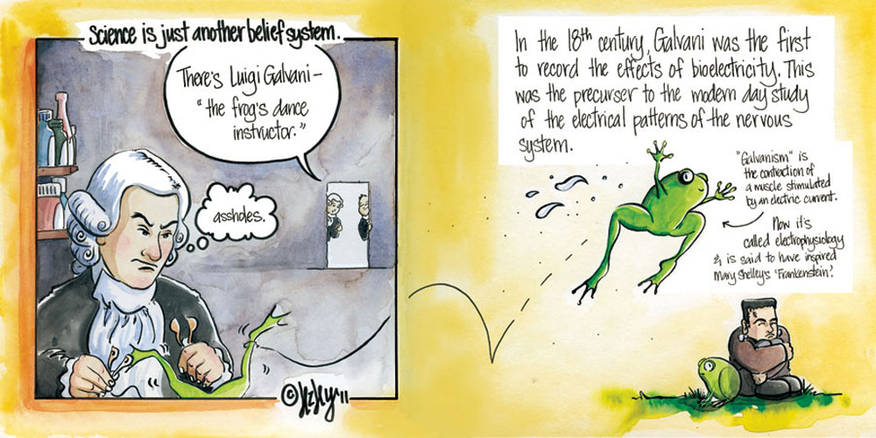
Ενδείξεις
Αδυνάτισμα
Λεφική κυκλοφορία
Αποτοξίνωση
Μυική ενδυνάμωση
© 2008-2015 Lezley Davidson

Slide 6
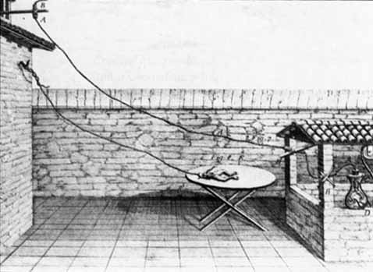
Φάσεις
Μονοφασικό
Διφασικό
πολυφασικό
Galvani frog leg, από HappyApple, διαθέσιμο ως κοινό κτήμα

Slide 7
Βιολογικά αποτελέσματα
Ταχύτερη αποσυμφόρηση του οργανισμού από τα μεταβολικά απόβλητα των ιστών,
λόγω εναλλαγής πολικότητας.

Slide 8
Γαλβανοφαραδικό ρεύμα
Συνδυασμός γαλβανισμού και φαραδισμού.
Τα ρεύματα επικαλύπτουν το ένα το άλλο
Η ένταση διαμορφώνεται από την συνισταμένη ένταση των δυο ρευμάτων
Το υπερισχύον ρεύμα οδηγεί σε αντίστοιχη εμφάνιση και των ιδιοτήτων του αυτού ρεύματος

Slide 9
Τεχνική
Τα ηλεκτρόδια είναι παρόμοια με αυτά του φαραδικού ρεύματος
Αυξημένος κίνδυνος πρόκλησης γαλβανικού εγκαύματος!!

Slide 10
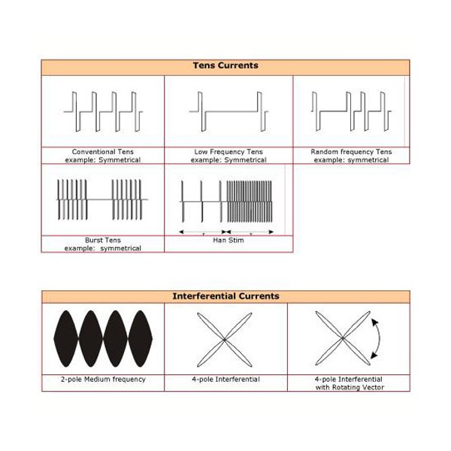
Ενδείξεις
Υπεραιμία
Αγωγιμότητα ιστών
Μυϊκή ενδυνάμωση
Λεμφική κυκλοφορία
Αιματική κυκλοφορία

Slide 11
Το πείραμα του Galvan
Luigi Galvan, 1790s- Ιtalian physician experiments
https://frankensteinproject.wordpress.com

Slide 12
Βιβλιογραφία
Μαρία Ρήγα, Σοφία Γληγόρη, Αισθητική Ηλεκτροθεραπεία, εκδόσεις Σταμούλη, Αθήνα 2006
Σταύρος Αρχοντάκης, Παχυσαρκία και κυτταρίτιδα, εκδόσεις αδελφοί Βλάσση, Αθήνα 2003

Slide 13
Τέλος Ενότητας

Slide 14
Σημειώματα

Slide 15
Σημείωμα Αναφοράς
Copyright Τεχνολογικό Εκπαιδευτικό Ίδρυμα Αθήνας, Ευθυμία Μικελάτου 2014. Ευθυμία Μικελάτου. «Αισθητική Ηλεκτροθεραπεία σώματος. Ενότητα 3: Εναλασσόμενα ρεύματα- γαλβανοφαραδικά ρεύματα». Έκδοση: 1.0. Αθήνα 2014. Διαθέσιμο από τη δικτυακή διεύθυνση: ocp.teiath.gr.

Slide 16
Σημείωμα Αδειοδότησης
Το παρόν υλικό διατίθεται με τους όρους της άδειας χρήσης Creative Commons Αναφορά, Μη Εμπορική Χρήση Παρόμοια Διανομή 4.0 [1] ή μεταγενέστερη, Διεθνής Έκδοση. Εξαιρούνται τα αυτοτελή έργα τρίτων π.χ. φωτογραφίες, διαγράμματα κ.λ.π., τα οποία εμπεριέχονται σε αυτό. Οι όροι χρήσης των έργων τρίτων επεξηγούνται στη διαφάνεια «Επεξήγηση όρων χρήσης έργων τρίτων».
Τα έργα για τα οποία έχει ζητηθεί και δοθεί άδεια αναφέρονται στο «Σημείωμα Χρήσης Έργων Τρίτων».
[1] http://creativecommons.org/licenses/by-nc-sa/4.0/
Ως Μη Εμπορική ορίζεται η χρήση:
που δεν περιλαμβάνει άμεσο ή έμμεσο οικονομικό όφελος από την χρήση του έργου, για το διανομέα του έργου και αδειοδόχο
που δεν περιλαμβάνει οικονομική συναλλαγή ως προϋπόθεση για τη χρήση ή πρόσβαση στο έργο
που δεν προσπορίζει στο διανομέα του έργου και αδειοδόχο έμμεσο οικονομικό όφελος (π.χ. διαφημίσεις) από την προβολή του έργου σε διαδικτυακό τόπο
Ο δικαιούχος μπορεί να παρέχει στον αδειοδόχο ξεχωριστή άδεια να χρησιμοποιεί το έργο για εμπορική χρήση, εφόσον αυτό του ζητηθεί.

Slide 17
Επεξήγηση όρων χρήσης έργων τρίτων
©
Δεν επιτρέπεται η επαναχρησιμοποίηση του έργου, παρά μόνο εάν ζητηθεί εκ νέου άδεια από το δημιουργό.
διαθέσιμο με άδεια CC-BY
Επιτρέπεται η επαναχρησιμοποίηση του έργου και η δημιουργία παραγώγων αυτού με απλή αναφορά του δημιουργού.
διαθέσιμο με άδεια CC-BY-SA
Επιτρέπεται η επαναχρησιμοποίηση του έργου με αναφορά του δημιουργού, και διάθεση του έργου ή του παράγωγου αυτού με την ίδια άδεια.
διαθέσιμο με άδεια CC-BY-ND
Επιτρέπεται η επαναχρησιμοποίηση του έργου με αναφορά του δημιουργού.
Δεν επιτρέπεται η δημιουργία παραγώγων του έργου.
διαθέσιμο με άδεια CC-BY-NC
Επιτρέπεται η επαναχρησιμοποίηση του έργου με αναφορά του δημιουργού.
Δεν επιτρέπεται η εμπορική χρήση του έργου.
διαθέσιμο με άδεια CC-BY-NC-SA
Επιτρέπεται η επαναχρησιμοποίηση του έργου με αναφορά του δημιουργού.
και διάθεση του έργου ή του παράγωγου αυτού με την ίδια άδεια
Δεν επιτρέπεται η εμπορική χρήση του έργου.
διαθέσιμο με άδεια CC-BY-NC-ND
Επιτρέπεται η επαναχρησιμοποίηση του έργου με αναφορά του δημιουργού.
Δεν επιτρέπεται η εμπορική χρήση του έργου και η δημιουργία παραγώγων του.
διαθέσιμο με άδεια
CC0 Public Domain
Επιτρέπεται η επαναχρησιμοποίηση του έργου, η δημιουργία παραγώγων αυτού και η εμπορική του χρήση, χωρίς αναφορά του δημιουργού.
διαθέσιμο ως κοινό κτήμα
Επιτρέπεται η επαναχρησιμοποίηση του έργου, η δημιουργία παραγώγων αυτού και η εμπορική του χρήση, χωρίς αναφορά του δημιουργού.
χωρίς σήμανση
Συνήθως δεν επιτρέπεται η επαναχρησιμοποίηση του έργου.

Slide 18
Διατήρηση Σημειωμάτων
Οποιαδήποτε αναπαραγωγή ή διασκευή του υλικού θα πρέπει να συμπεριλαμβάνει:
το Σημείωμα Αναφοράς
το Σημείωμα Αδειοδότησης
τη δήλωση Διατήρησης Σημειωμάτων
το Σημείωμα Χρήσης Έργων Τρίτων (εφόσον υπάρχει)
μαζί με τους συνοδευόμενους υπερσυνδέσμους.

Slide 19
Χρηματοδότηση
Το παρόν εκπαιδευτικό υλικό έχει αναπτυχθεί στo πλαίσιo του εκπαιδευτικού έργου του διδάσκοντα.
Το έργο «Ανοικτά Ακαδημαϊκά Μαθήματα στο ΤΕΙ Αθηνών» έχει χρηματοδοτήσει μόνο την αναδιαμόρφωση του εκπαιδευτικού υλικού.
Το έργο υλοποιείται στο πλαίσιο του Επιχειρησιακού Προγράμματος «Εκπαίδευση και Δια Βίου Μάθηση» και συγχρηματοδοτείται από την Ευρωπαϊκή Ένωση (Ευρωπαϊκό Κοινωνικό Ταμείο) και από εθνικούς πόρους.

